Slide 1
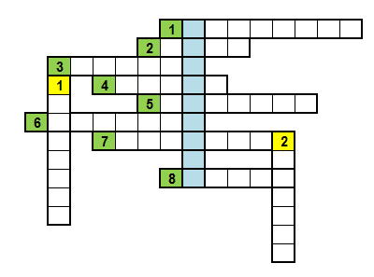
Кроссворд
«Основные понятия электронных таблиц»

Slide 2
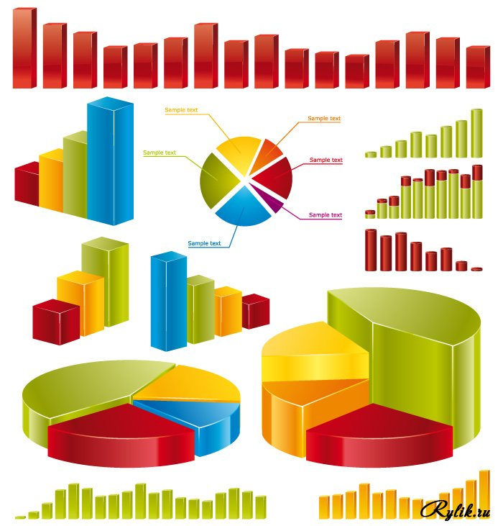

Построение диаграмм и графиков
ГКОУ РО школа-интернат V вида г. Зернограда Учитель информатики Ялтанцева В.В.

Slide 3

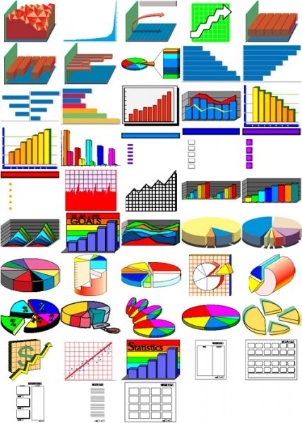
Диаграмма
Диаграмма – это средство наглядного графического представления числовых данных.

Slide 4
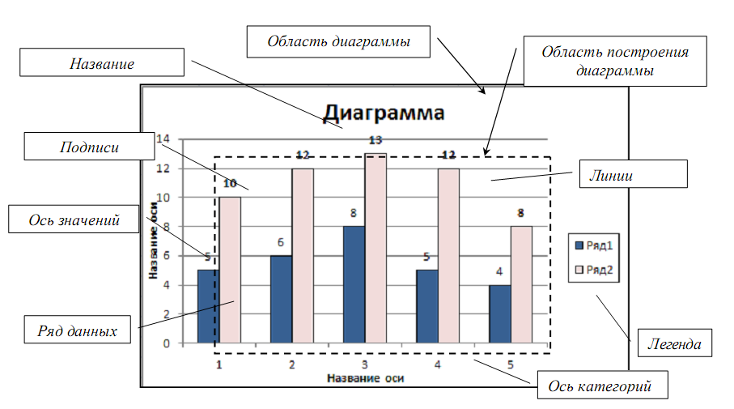
Элементы диаграммы

Slide 5
Основные этапы построения диаграмм
  Представить данные в виде таблиц.
  Выделить необходимые данные (однотипные, одного порядка, итоговые данные не выделять, одинаковое количество ячеек в строке или столбце)
  Выполнить команду Вставка и выбрать диаграмму определенного типа из группы Диаграммы.
  Применить необходимое форматирование.

Slide 6
Основные типы диаграмм
Круговая диаграмма
Гистограмма
График
Точечная диаграмма

Slide 7
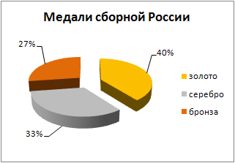
Круговые диаграммы
Круговые диаграммы используются для отображения величины частей некоторого целого.

Slide 8
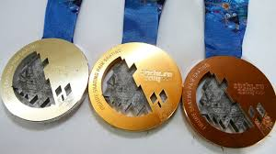
Итоговый медальный зачет XXII Олимпиады (фрагмент)
 | золото | серебро | бронза | Всего
Россия | 13 | 11 | 9 | 33
Норвегия | 11 | 5 | 10 | 26
Канада | 10 | 10 | 5 | 25

Slide 9
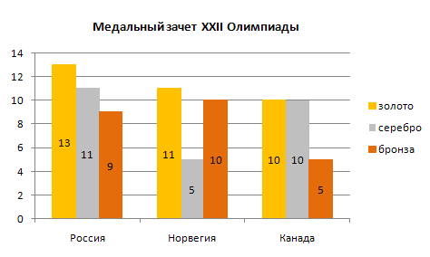
Гистограммы
Гистограммы используют для сравнения нескольких величин.
В них величины отображаются в виде вертикальных столбцов. Высота столбца соответствует отображаемым значениям величин.

Slide 10
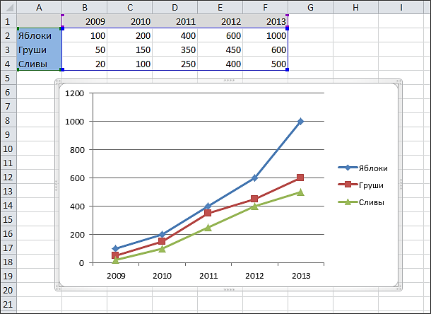
Графики
Графики в Excel используют для того, чтобы показать развитие процесса во времени или по категориям.

Slide 11


Скорость боба олимпийских чемпионов в бобслее-четверках (Россия), км/ч
Время, с | 5 с | 10 с | 20 с | 40 с
Первая попытка | 55,4 | 78,5 | 128,6 | 143,2
Вторая попытка | 50,3 | 74,4 | 122,3 | 135,6
Третья попытка | 51,1 | 76,2 | 124,9 | 138,0
Четвертая попытка | 49,5 | 73,8 | 121,6 | 134,3

Slide 12
Точечные диаграммы
Точечные диаграммы в Excel используют для сравнения пары значений и для построения графиков математических функций.

Slide 13
Точечные диаграммы (график функции)
Y = x², x ∈[1;10], шаг 1
x | Y = x²
1 | 1
2 | 4
3 | 9
4 | 16
5 | 25
6 | 36
7 | 49
8 | 64
9 | 81
10 | 100

Slide 14
График функции

Slide 15
Подведение итогов
Что такое диаграмма?
Для чего строят диаграммы?
Из каких элементов состоит диаграмма?
Перечислите основные типы диаграмм.
Перечислите основные этапы построения диаграмм.

Slide 16
ТЕСТ

Slide 17
Средство наглядного графического представления количественных данных – это …
Диаграмма

Slide 18
Диаграммы строят по данным, оформленным в виде …
таблицы
 | золото | серебро | бронза | Всего
Россия | 13 | 11 | 9 | 33
Норвегия | 11 | 5 | 10 | 26
Канада | 10 | 10 | 5 | 25

Slide 19

Как называется выделенный элемент диаграммы?
Название диаграммы
?

Slide 20
Как называется выделенный элемент диаграммы?
Легенда
?

Slide 21
Как называется выделенный элемент диаграммы?
Область построения диаграммы
?

Slide 22
Как называется тип диаграммы, используемой для отображения величины частей некоторого целого?
Круговая

Slide 23

Как называется тип диаграммы, в которой величины отображаются в виде вертикальных или горизонтальных столбцов?
Гистограмма

Slide 24
Как называется тип диаграммы, который показывает развитие процесса во времени или по категориям?
График

Slide 25
Домашнее задание
Учебник, § 5.3.
Стр. 30, ответы на вопросы.
Построить график своей успеваемости по информатике (по четвертям) за прошлый учебный год.

Slide 26



Спасибо за урок.
Молодцы!

